Slide 1
كيفية توزيع الدرجات و احتساب التقييم النهائي لعضو الهيئه التدريسيه
المحاضرين
ا.م.د. امل حسين عباس
م.م. سميره عبدالقادر حسين

Slide 2
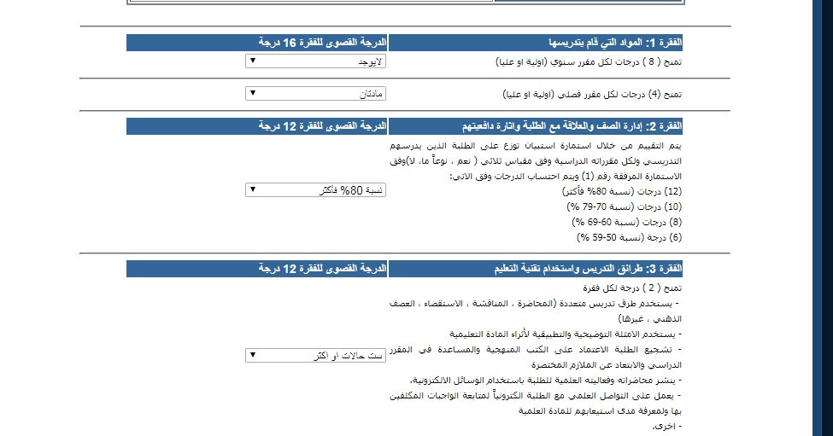
المحور الاول

Slide 3
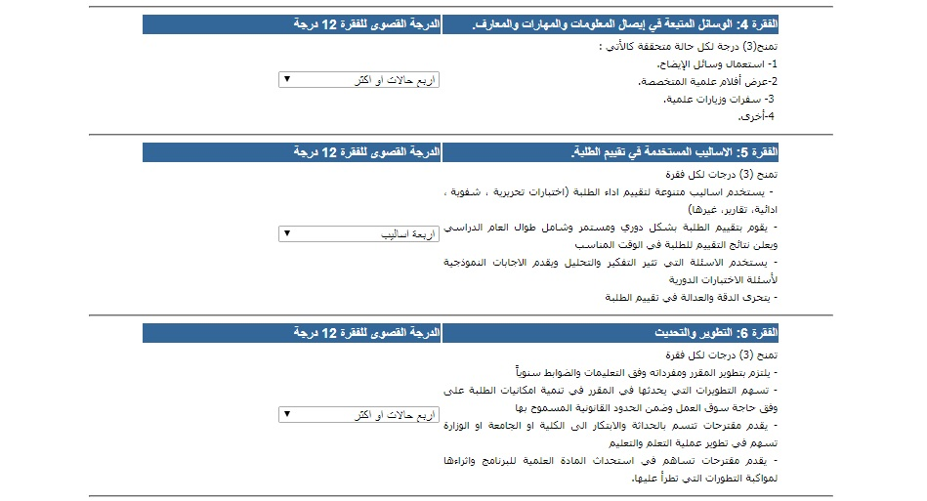
المحور الاول

Slide 4
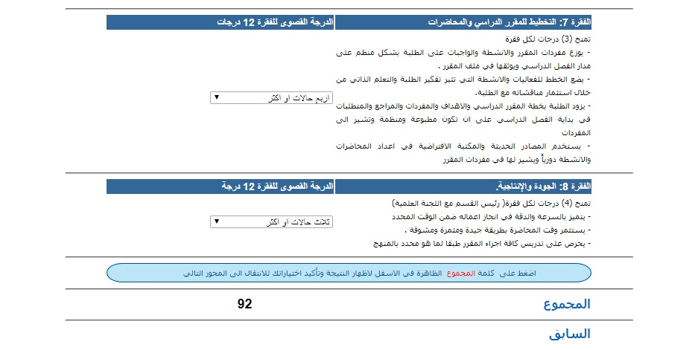
المحور الاول

Slide 5
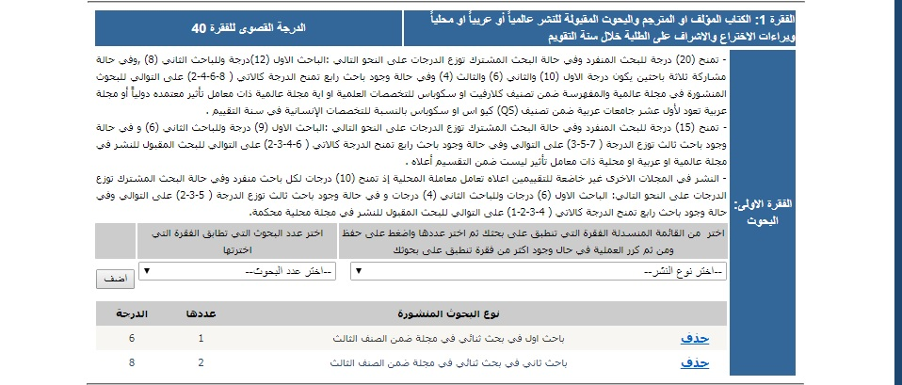
المحور الثاني

Slide 6
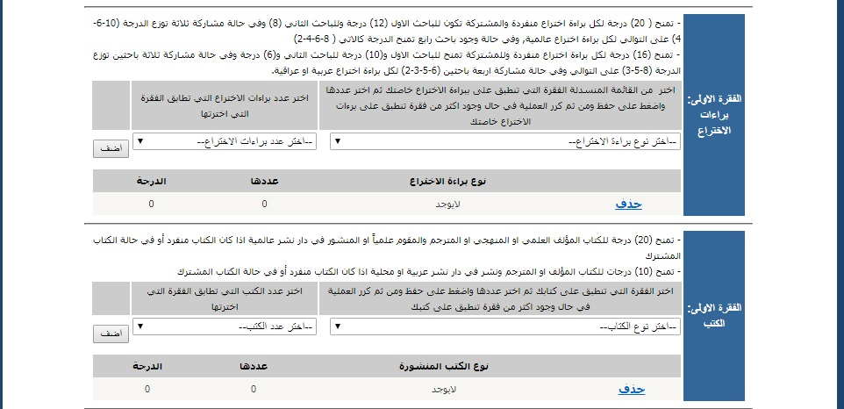
المحور الثاني

Slide 7
المحور الثاني

Slide 8
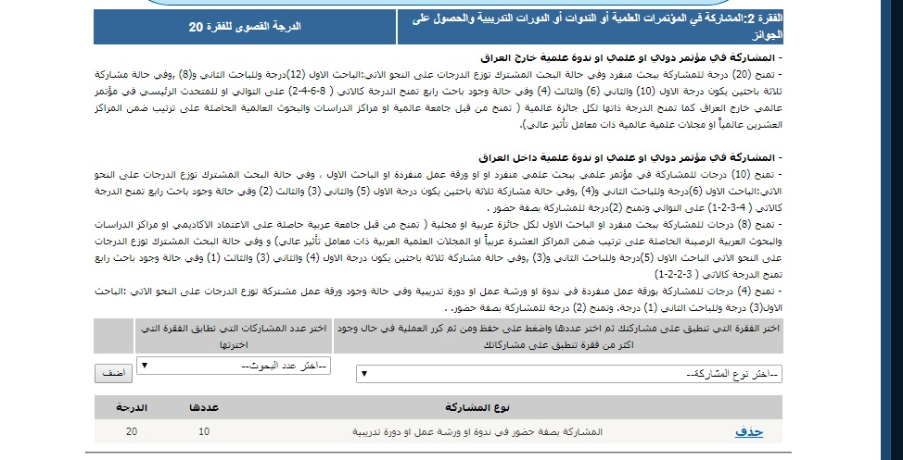
المحور الثاني

Slide 9
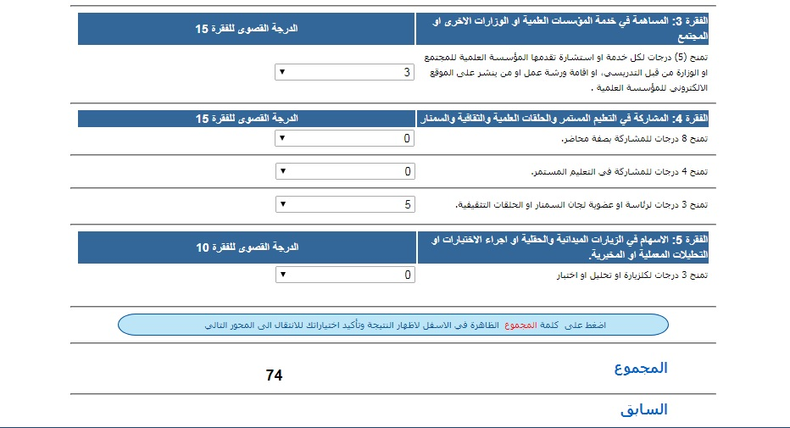
المحور الثاني

Slide 10
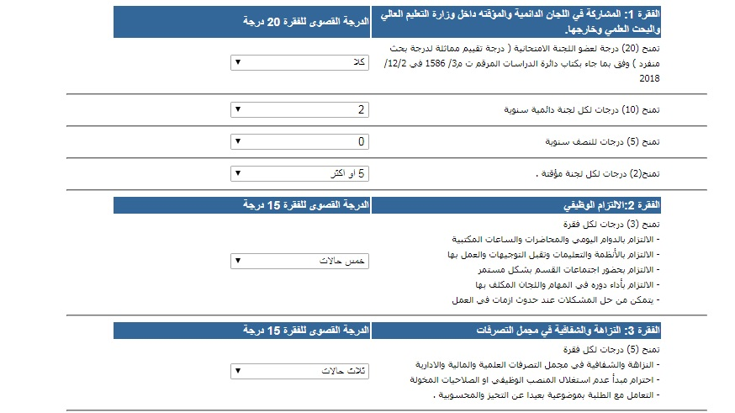
المحور الثالث

Slide 11
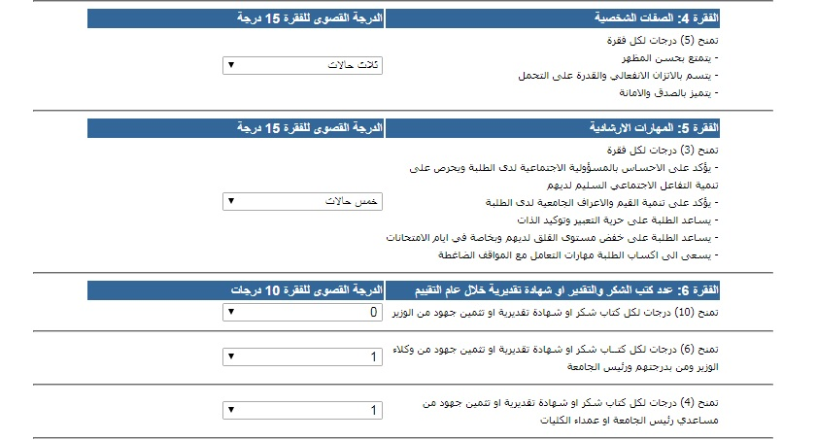
المحور الثالث

Slide 12
المحور الثالث

Slide 13
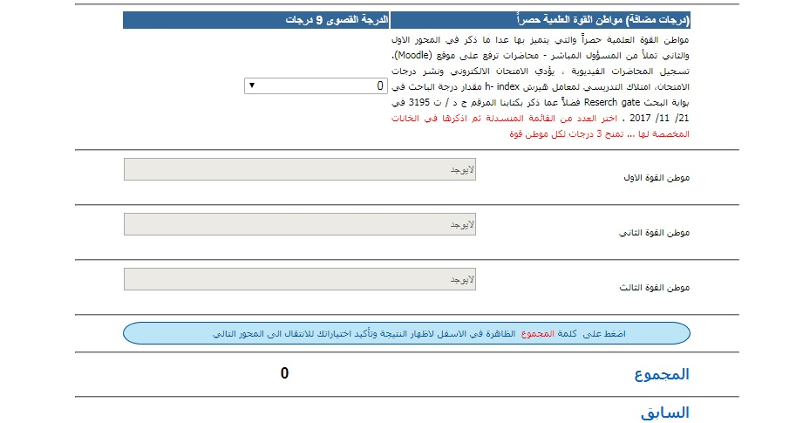
نقاط القوه

Slide 14
Thank you

